Slide 1
ESCUELA POLITÉCNICA DEL EJÉRCITO
DEPARTAMENTO DE ELÉCTRICA Y ELECTRÓNICA
CARRERA DE INGENIERÍA EN ELECTRÓNICA, AUTOMATIZACIÓN Y CONTROL
RECONOCIMIENTO DE CARACTERES DE UNA PLACA DE AUTOMÓVIL MEDIANTE REDES NEURONALES ARTIFICIALES UTILIZANDO MATLAB.
JONATHAN LEONARDO OCAMPO CARRIÓN
SANGOLQUÍ – ECUADOR
2011

Slide 2
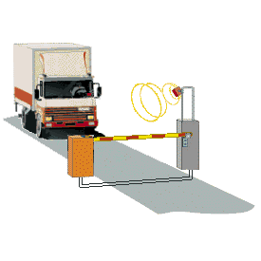
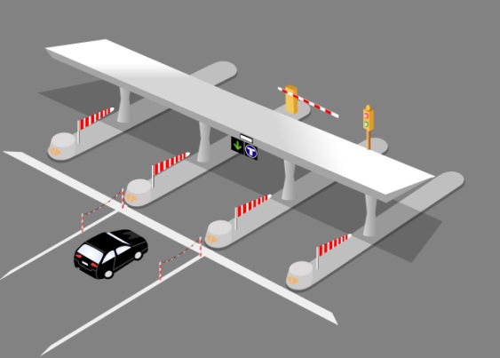
INTRODUCCIÓN
En la actualidad con el incremento abrupto del parque automotor en nuestro país, se vuelve de vital importancia el desarrollo de aplicaciones que permitan controlar el flujo de tráfico de manera rápida y eficiente.
Operario Humano.
Reconocimiento automático de números de placas.
Aplicaciones: control de tráfico y seguridad.
Estudio de Reconocimiento de Caracteres de la Placa mediante el uso varios modelos de redes neuronales apoyándose además en herramientas de adquisición y procesamiento digital de imágenes presentes en el software MATLAB®.

Slide 3
DIAGRAMA GENERAL DEL PROYECTO
ADQUISICIÓN DE LA IMAGEN.
EXTRACCION DE REGIÓN DE LA PLACA
EXTRACCIÓN DE CARACTERES.
CLASIFICACIÓN DE CARACTERES.

Slide 4
PROCESAMIENTO DIGITAL DE IMÁGENES EN MATLAB®
PDI: manipulación de imágenes del mundo real de manera digital por medio de un computador.
Objetivo: mejorar el aspecto de las imágenes y hacer más evidentes en ellas ciertas características relevantes para la aplicación que se desee desarrollar.

Slide 5
PROCESAMIENTO DIGITAL DE IMÁGENES EN MATLAB®
OPERACIONES MORFOLÓGICAS
FILTROS MORFOLÓGICOS
Positivo. Resalta pixeles más claros sobre oscuros.
Negativo. Resalta pixeles oscuros sobre un fondo claro.
Dilatación. Expansión o ensanchamiento de pixeles.
Erosión. Encogimiento o reducción de pixeles.
Apertura. Eliminación de pequeños objetos.
Cierre. Rellenar huecos y conectar objetos próximos.

Slide 6
PROCESAMIENTO DIGITAL DE IMÁGENES EN MATLAB®
FILTRADO ESPACIAL
SEGMENTACIÓN
Segmentación basada en cálculo del Umbral
Segmentación basada en Regiones
Pasa Bajo. Reducción de Ruido
Pasa Alto. Realce de bordes y detección de contornos.

Slide 7
REDEES NEURONALES ARTIFICIALES
RED NEURONAL BIOLÓGICA
El cerebro biológico está formado de muchas neuronas conectadas entre sí utilizando la información recibida para dar una respuesta a cada situación. Desde un punto de vista funcional las neuronas constituyen procesadores de información sencillos altamente interconectados funcionando paralelamente.
RED NEURONAL ARTIFICIAL
“Una red neuronal artificial es un procesador masivo paralelo formado por unidades simples de procesamiento que tienen una propensión natural para almacenar conocimiento experimental, haciéndolo viable para su uso. ”

Slide 8
CARACTERÍSTICAS DE LAS REDES NEURONALES ARTIFICIALES.
Arquitectura
Número de capas
Mecanismo de aprendizaje
Tipo de asociación entre las informaciones de entrada y salida
Número de neuronas por capa.
Grado de conectividad
Tipo de conexión entre neuronas.
Supervisado (Agente externo determina respuesta)
No supervisado (Auto-organización)
Conjunto de aprendizaje debe ser representativo y significativo
Hetero-asociativas (Parejas de datos)
Auto-asociativas (Auto correlación, devuelve uno de los datos almacenados).
Representación de la información de entrada y salida
Continuas (Funciones de Activación lineal, Sigmoidea)
Discretas (Función de activación escalón)
Hibridas

Slide 9
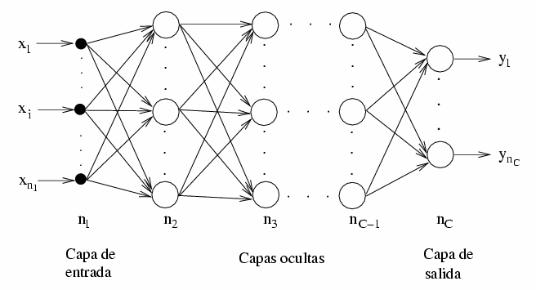
TIPOS DE REDES NEURONALES UTILIZADAS EN EL PROYECTO.
Perceptrón Multicapa
Capa de entrada, varias capas ocultas y capa de salida.
Conexiones hacia adelante.
Aprendizaje Supervisado (Algoritmo backpropagation)
Diseño: No Capas, No neuronas en cada capa, Funciones de activación.
Capacidad de generalización: No de neuronas, función de evaluación de error, conjunto de entrenamiento.
Relaciones de Carácter Global

Slide 10
TIPOS DE REDES NEURONALES UTILIZADAS EN EL PROYECTO.
Redes de Base Radial
Capa de entrada, una capa oculta y capa de salida.
Aprendizaje Hibrido o Totalmente supervisado.
Diseño: No neuronas en cada capa.
Capacidad de generalización: No de neuronas, función de evaluación de error, conjunto de entrenamiento.
Carácter Local (Función gaussiana).
Cada neurona de la capa oculta esta definida por un centro y una desviación.
Conexiones hacia adelante.

Slide 11
Similitudes y diferencias entre redes de base radial y perceptrón multicapa
Similitudes
Son redes agrupadas en capas y las conexiones son dirigidas hacia adelante.
Ambas son aproximadores universales, pueden aproximar cualquier función continua.
Las conexiones de la capa de oculta hacia la de salida llevan pesos asociados.
Ambas redes son capaces de resolver un mismo problema.

Slide 12
Similitudes y diferencias entre redes de base radial y perceptrón multicapa
Diferencias
Carácter local de las funciones de activación en las redes de base radial y carácter global de las del perceptrón multicapa.
El argumento de la función de activación.
Número de capas ocultas.
Tiempo de Aprendizaje.
Conexiones desde capa de entrada a capa oculta.
Función de activación de la capa de salida.
Número de neuronas ocultas para problemas de gran numero de variables.
Similitudes

Slide 13
TIPOS DE REDES NEURONALES UTILIZADAS EN EL PROYECTO.
Redes de Hopfield
Una única capa.
Conexiones recurrentes.
Numero de neuronas es igual al numero de elementos del patrón de entrada.
Función de activación: Signo.
Pesos asociados a pares de neuronas son simétricos.
Cada patrón almacenado se localiza en el fondo de un valle de la función de energía.
Aprendizaje no supervisado.
Conjuntos de entrenamiento: formados solamente de entradas, se asume como salidas deseadas los propios patrones de entrada

Slide 14
APLICACIÓN DE LAS REDES NEURONALES ARTIFICIALES
Reconocimiento de Patrones: Reconocimiento de caracteres impresos y manuscritos, reconocimiento del habla, reconocimiento de firmas.
Telecomunicaciones: Construcción de ecualizadores lineales y canceladores de ecos, anulación de ruido.
Banca y Finanzas: Asesoría de préstamos, concesión de créditos, evolución de precios, identificación de falsificaciones.
Medicina.- Análisis de electroencefalograma y electrocardiograma, diseño de prótesis, reconocimiento de células portadoras de cáncer.
Control y Optimización: Optimización y control de procesos, sistemas de control de calidad, modelamiento de procesos, etc.
Aplicaciones Militares: Guiado automático de misiles, análisis de situación de vuelo en combate aéreo.

Slide 15
DISEÑO E IMPLEMENTACIÓN DE ALGORITMOS
Extracción de la placa
Preprocesamiento
Conversión de imagen a niveles de gris
Recorte de márgenes innecesarios.
Realce de Contraste
Umbralización
Filtraje Morfológico
Operación de cierre horizontal (Distancia entre caracteres)
Operación de apertura vertical (Altura de los caracteres)
Etiquetado y Discriminación
Área >6000 pixeles.
Relación alto/ancho.
Objeto en la posición mas baja.

Slide 16
DISEÑO E IMPLEMENTACIÓN DE ALGORITMOS
Segmentación de caracteres
Corrección del ángulo de la placa
Aplicación de filtro espacial pasa alto tipo Sobel.
Determinación de ángulo de recta característica de la placa mediante transformada de hough.
Corrección del ángulo de inclinación.
Filtraje Morfológico
Normalizar dimensiones de la placa.
Eliminación de objetos menores a 300 pixeles.
Discriminación por relación alto/ancho.
Discriminación por altura

Slide 17
Diseño de Redes neuronales
Redes perceptrón multicapa
Red de Letras Red de Números
Parámetro | Valor
Número de capas ocultas | 1
Número de neuronas en la capa oculta | 26
Función de activación de la capa oculta | Sigmoidea Logarítmica
Función de error | Error Cuadrático Medio Regularizado
Valor de función de error a alcanzar | 0.003
Parámetro de optimización $γ$ | 0.8
Número máximo de épocas | 2000
Tipo de entrenamiento | Gradiente Conjugada Escalada.
Parámetro | Valor
Número de capas ocultas | 1
Número de neuronas en la capa oculta | 13
Función de activación de la capa oculta | Sigmoidea Logarítmica
Función de error | Error Cuadrático Medio Regularizado
Valor de función de error a alcanzar | 0.001
Parámetro de optimización $γ$ | 0.8
Número máximo de épocas | 2000
Tipo de entrenamiento | Gradiente Conjugada Escalada.

Slide 18
Diseño de Redes neuronales
Redes de base radial
Red de Letras Red de Números
Parámetro | Valor
GOAL | 0.001
SPREAD | 10.5
Parámetro | Valor
GOAL | 0.001
SPREAD | 20

Slide 19
Diseño de Redes neuronales
Redes Hopfield
Red de Letras
Los patrones o puntos de equilibrio a los que se pretende llegar en esta red son una imagen que corresponde al promedio de todas las muestras presentes para cada carácter
26 patrones.
Red de Números
10 patrones.

Slide 20
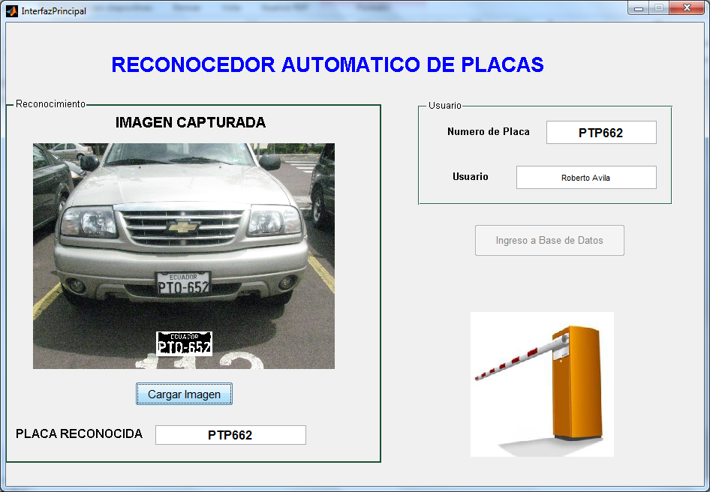
APLICACIÓN DE CONTROL DE ACCESO

Slide 21
Pruebas y Resultados
Se ha dividido el proceso de reconocimiento de caracteres en tres etapas:
Extracción de la placa.
Segmentación de caracteres de la placa.
Clasificación de caracteres de la placa mediante redes neuronales.
Se toma dos conjuntos de pruebas

Slide 22
Extracción de la Placa
Conjunto de Prueba | Extracción Correcta | Extracción Incorrecta | % Eficiencia
350 imágenes | 348 | 2 | 99.42
100 imágenes | 99 | 1 | 99
TOTALES | 447 | 3 | 99,33

Slide 23
Segmentación de Caracteres
Conjunto de Prueba | Segmentación Correcta | Segmentación Incorrecta | % Eficiencia
348 imágenes | 327 | 21 | 93.97
99 imágenes | 93 | 6 | 93.94
TOTALES | 420 | 27 | 93,96

Slide 24
Clasificación de caracteres de la placa mediante redes neuronales
Red Perceptrón Multicapa
Conjunto de Prueba | Eficiencia
327 Imágenes | 96.94%
93 Imágenes | 92.11%
TOTAL | 94.53%

Slide 25
Clasificación de caracteres de la placa mediante redes neuronales
Red de Base Radial
Conjunto de Prueba | Eficiencia
327 Imágenes | 81%
93 Imágenes | 77.24%
TOTAL | 79,12%

Slide 26
Clasificación de caracteres de la placa mediante redes neuronales
Red Hopfield
Conjunto de Prueba | Eficiencia
327 Imágenes | 96.42%
93 Imágenes | 94,92%
TOTAL | 95,67%

Slide 27
Comparación de Eficiencia de los diferentes tipos de redes neuronales
Tipo de Red | Eficiencia
Perceptrón Multicapa | 94.53%
Base Radial | 79%
Hopfield | 95.67%

Slide 28
Conclusiones
Se logró diseñar una aplicación de control de acceso para vehículos mediante el uso de herramientas de procesamiento digital de imágenes, redes neuronales y base de datos, logrando resultados satisfactorios en la detección de la placa vehicular.
El procesamiento de imágenes basado en operaciones morfológicas resultó eficiente ya que se pudo discriminar la zona de la placa basándose en las características morfológicas de la misma.
Del análisis de pruebas se concluye que la etapa de segmentación de caracteres es la que presenta un mayor porcentaje de error, ya que la eficiencia de esta etapa es directamente proporcional al estado en que se encuentra la matrícula del vehículo, ya que muchas de estas poseen objetos ajenos a las características de la placa; adicionalmente, es importante resaltar que el grado de inclinación de la cámara también afecta la eficiencia del sistema.

Slide 29
Conclusiones
Las redes neuronales que mejores resultados presentaron fueron las tipo Hopfield y las perceptrón multicapa, a pesar de poseer una arquitectura y modo de funcionamiento diferentes, los dos tipos presentaron una buena capacidad de generalización ya que con 250 imágenes patrones usadas para el entrenamiento se obtuvo un buen rendimiento para las 450 imágenes de prueba, demostrando que el conjunto de aprendizaje cumple los requerimientos de ser significativo y representativo.
En el caso de las redes neuronales de función de base radial, no se pudo crear una red cuyos resultados sean muy satisfactorios ya que es muy difícil determinar el valor de la constante de desviación para las funciones de activación.
Para la aplicación realizada se tomó como agentes de clasificación las redes neuronales perceptrón multicapa, debido que no necesitan de un número excesivo de neuronas para resolver un problema como en el caso de las redes de base radial y tipo Hopfield, esto es debido a que entre mayor sea el número de neuronas mayor es el número de pesos sinápticos de la red.
Para obtener un mayor rendimiento por parte de las redes neuronales, se debe incrementar el número de patrones de entrenamiento, debido a que entre mayor sea éste número, la red de adaptará sus pesos de forma más eficaz para la solución del problema.

Slide 30
Conclusiones
Debido a la no existencia de un método matemático que permita determinar la arquitectura óptima para los diferentes tipos de redes neuronales, la determinación de la misma se la realiza de manera heurística, obteniéndose resultados adecuados para solucionar un problema, sin ser esta necesariamente la solución más óptima. Siendo el proceso de diseño de la red altamente costoso en cuanto a tiempo se refiere.
A pesar de que el tamaño y tipo de letra utilizados en las placas vehiculares son normados por la Comisión Nacional de Transito, se encontró casos en los que estas poseían otro tipo de letra lo que dificulta el proceso de clasificación.

